Slide 1


Sistema Unificado para la Gestión de Donaciones y Voluntariado en la Fundación Sarmiento Meza. (Plataforma FUNSAMEZ)
Clasificación de la información: Pública reservada

Slide 2
Sistema Unificado para la Gestión de Donaciones y Voluntariado en la Fundación Sarmiento Meza. (Plataforma FUNSAMEZ)
Clasificación de la información: Pública reservada
APRENDICES
Sebastián Becerra
Yorgeliz Villamarin
Valentina Flórez
Jorge Palacio
Marzo 2026

Slide 3

l. FORMULACION DEL PROYECTO

Slide 4

Planteamiento del Problema
En Funsamez no existe un sistema unificado para gestionar donaciones y voluntariado, esto provoca:
Gestión dispersa en sus redes sociales.
Perdida de oportunidades de donación.
Falta de seguimiento y transparencia.
Mala asignación de voluntarios según sus habilidades e intereses.
Solución: Implementar una plataforma tecnológica que centralice la gestión de donaciones, voluntarios y reportes en tiempo real.

Slide 5
Justificación
Se propone implementar una plataforma de software integral que consolide la administración de voluntarios, una base de donantes y voluntarios.
Necesidad Solución
Información dispersa Unificación en un solo sistema
Mala asignación de voluntarios Caracterización por roles y habilidades
Decisiones lentas Datos centralizados yen tiempo real
Desconfianza de donantes Transparencia y reportes organizados
Riesgos de datos sensibles Datos protegidos

Slide 6
Objetivo General
Desarrollar e implementar una plataforma que optimice la gestión de voluntarios y donaciones de la Funsamez, mejorando la eficiencia, transparencia e impacto social.

Slide 7
Objetivos Específicos
Del proyecto:
Gestión y asignación de voluntarios por habilidades
Captación transparente de donaciones
Coordinación eficiente de actividades y recursos
Transparencia en el uso de donaciones
Mayor participación comunitaria
Del Sistema:
Plataforma digital unificada
Inscripción y perfilamiento de voluntarios
Gestión automatizada de donaciones
Comunicación por notificaciones interactivas
Protección de datos personales y financieros
Interfaz intuitiva y multidispositivo

Slide 8
Alcance
Registro de voluntarios con perfil (habilidades, intereses y disponibilidad).
Asignación automática de voluntarios a proyectos.
Gestión centralizada (voluntarios, campañas y convocatorias).
Sistema de convocatorias con formularios dinámicos.
Módulo de donaciones con múltiples métodos de pago.
Reportes para garantizar transparencia financiera.
Interfaz fácil de usar y accesible.

Slide 9
Riesgos
Deserción de integrantes del equipo.
Abandono del proyecto por parte de FUNSAMEZ.
Pérdida o daño de equipos tecnológicos.
Fallos de software en etapas de entrega.
Incumplimiento del cronograma.
Resistencia al cambio por parte de FUNSAMEZ.
Problemas de escalabilidad con el aumento de usuarios.
Expectativas excesivas de los interesados.
Incompatibilidad con herramientas existentes.

Slide 10
Restricciones
Tiempo limitado de desarrollo (24 meses).
Equipo mínimo de 4 desarrolladores capacitados.
Dependencia de hardware para su funcionamiento.
Integración obligatoria con sistemas existentes.
Accesibilidad para todo tipo de usuarios.
Cumplimiento de normas de protección de datos.
Límites de rendimiento y escalabilidad.
Restricciones en mantenimiento y cumplimiento de estándares.

Slide 11
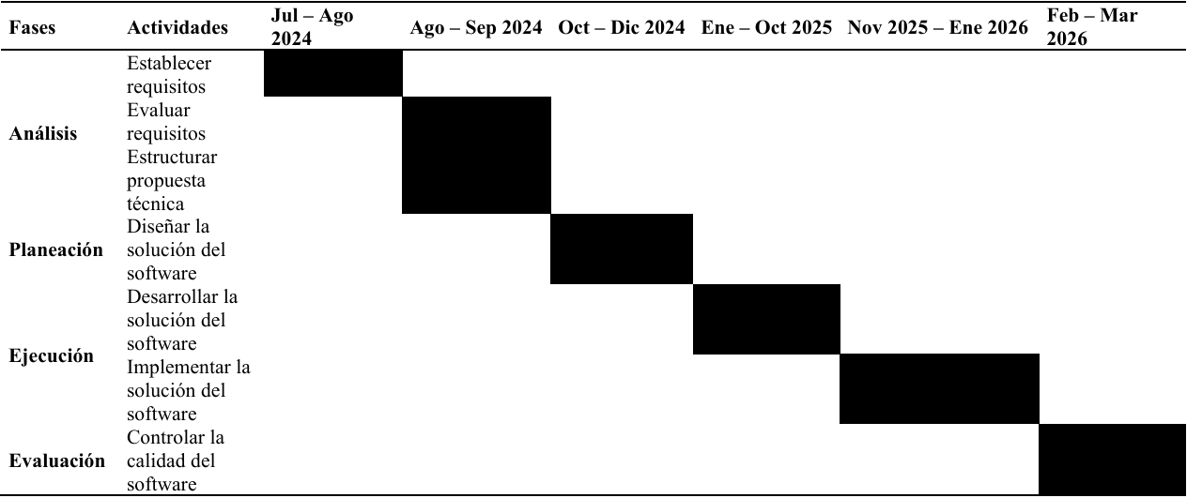
Cronograma

Slide 12
II.ANALISIS

Slide 13
Ingeniería de Requisitos
Elicitación de requisitos
Fuentes identificadas
Junta directiva y estatutos de FUNSAMEZ
Procesos internos de voluntariado, donaciones y proyectos
Grupo de juventudes, red de emprendedores y redes sociales
Técnicas e instrumentos para elicitar
3 encuestas: información general, historias de usuario y priorización de requisitos
2 entrevistas con directivos (presencial y virtual)
Entrevista estructurada pendiente para validación

Slide 14
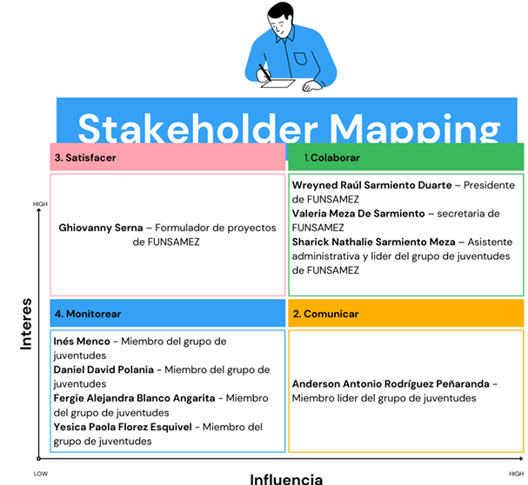
Matriz Stakeholders

Slide 15
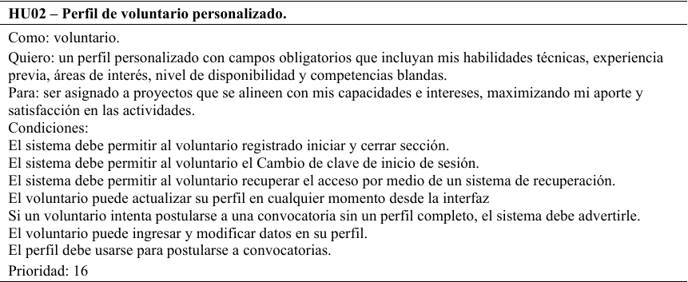
Herramienta para la Captura de Requisitos

Slide 16
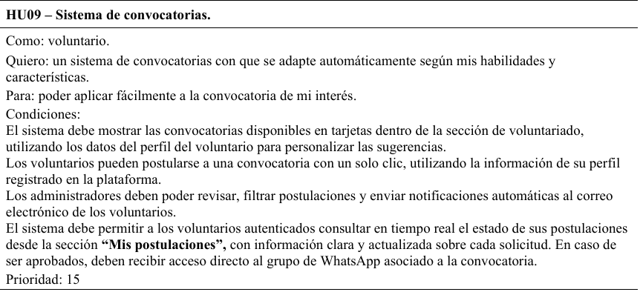

Slide 17
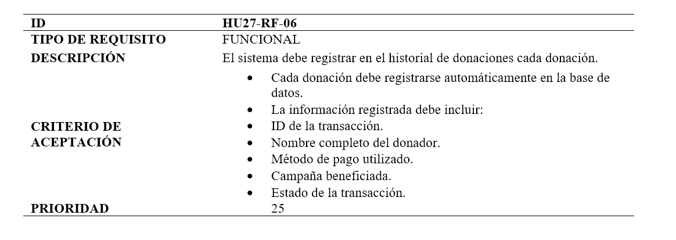
Requerimientos Funcionales

Slide 18
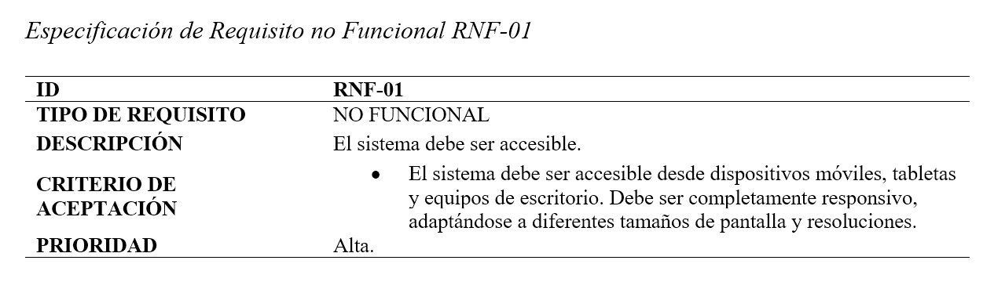
Requerimientos no Funcionales

Slide 19
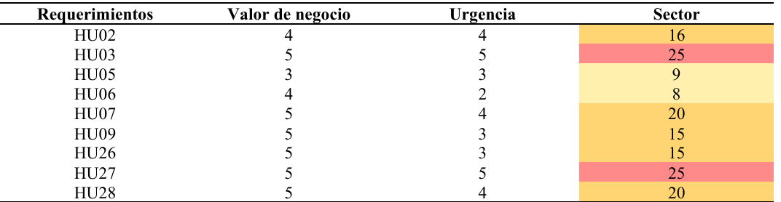
Técnica de Priorización de Requisitos
Resultado de la Priorización para las Historias de Usuario

Slide 20
lll. DISEÑO

Slide 21
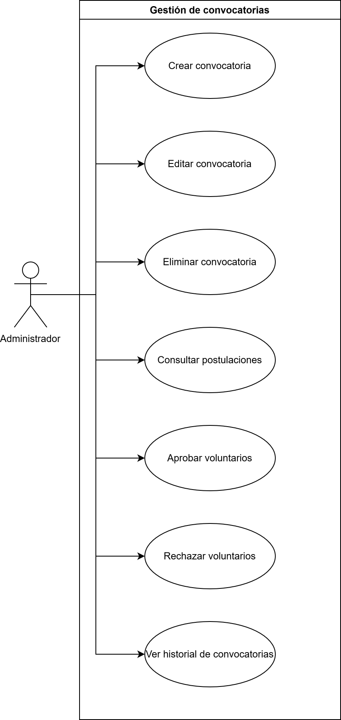
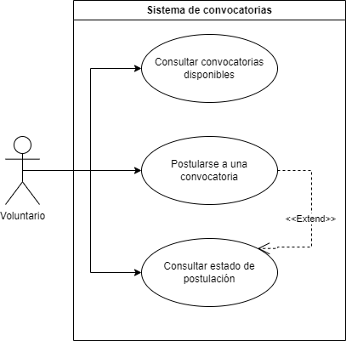
Casos de Usos

Slide 22
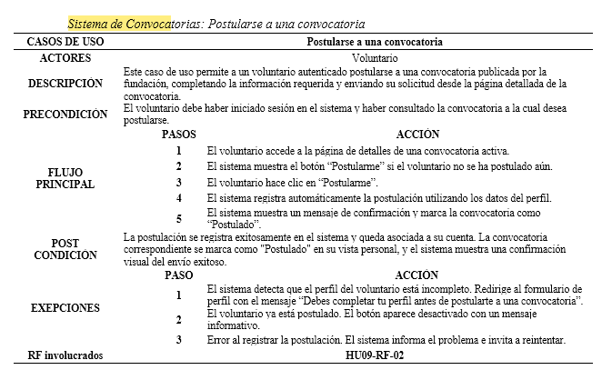
Casos de Usos tablas

Slide 23
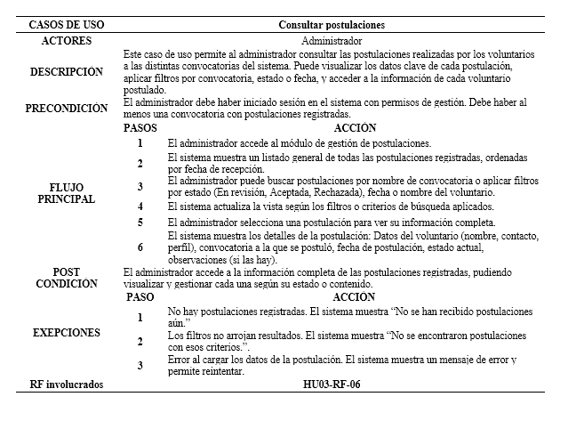
Casos de Usos tablas

Slide 24
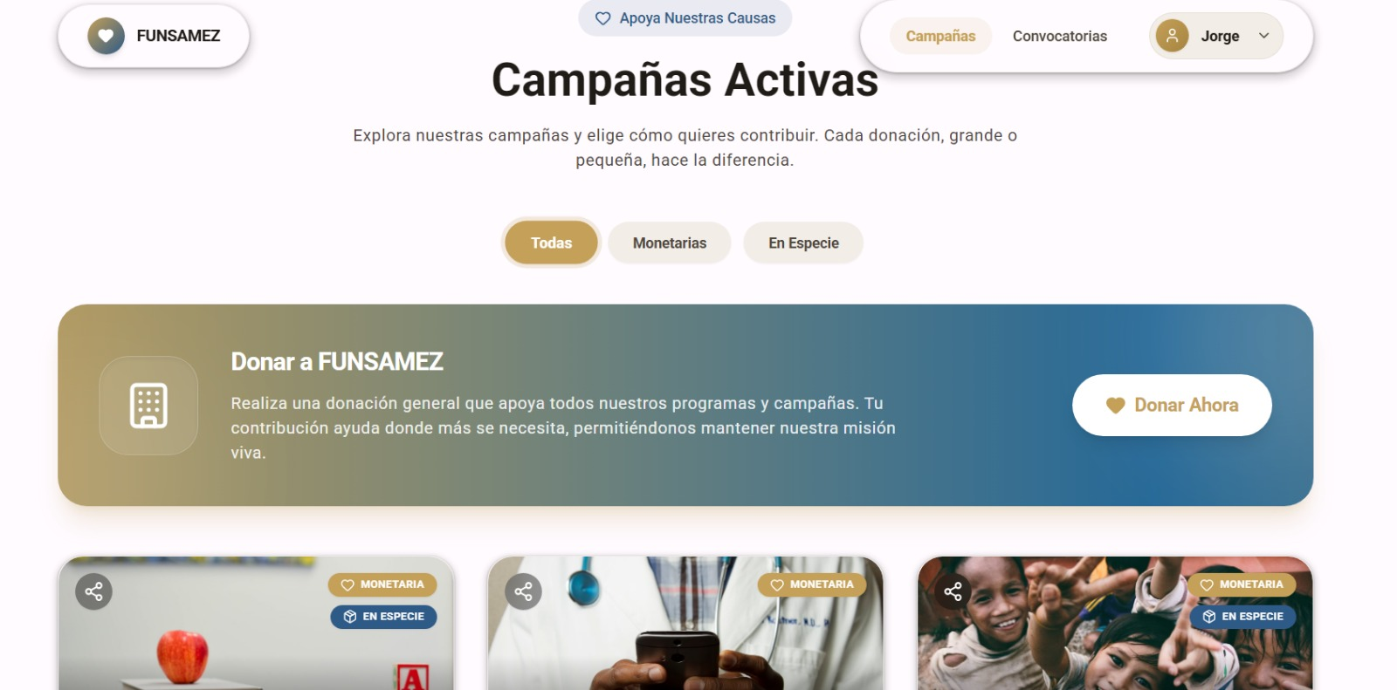
Mockups

Slide 25
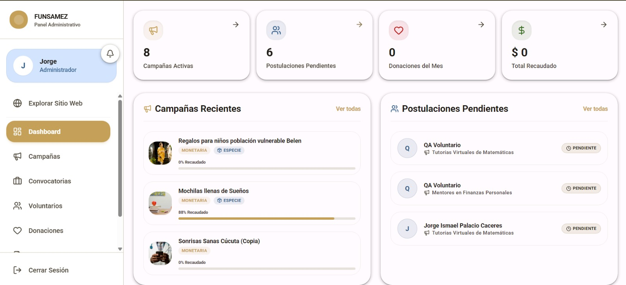

Slide 26
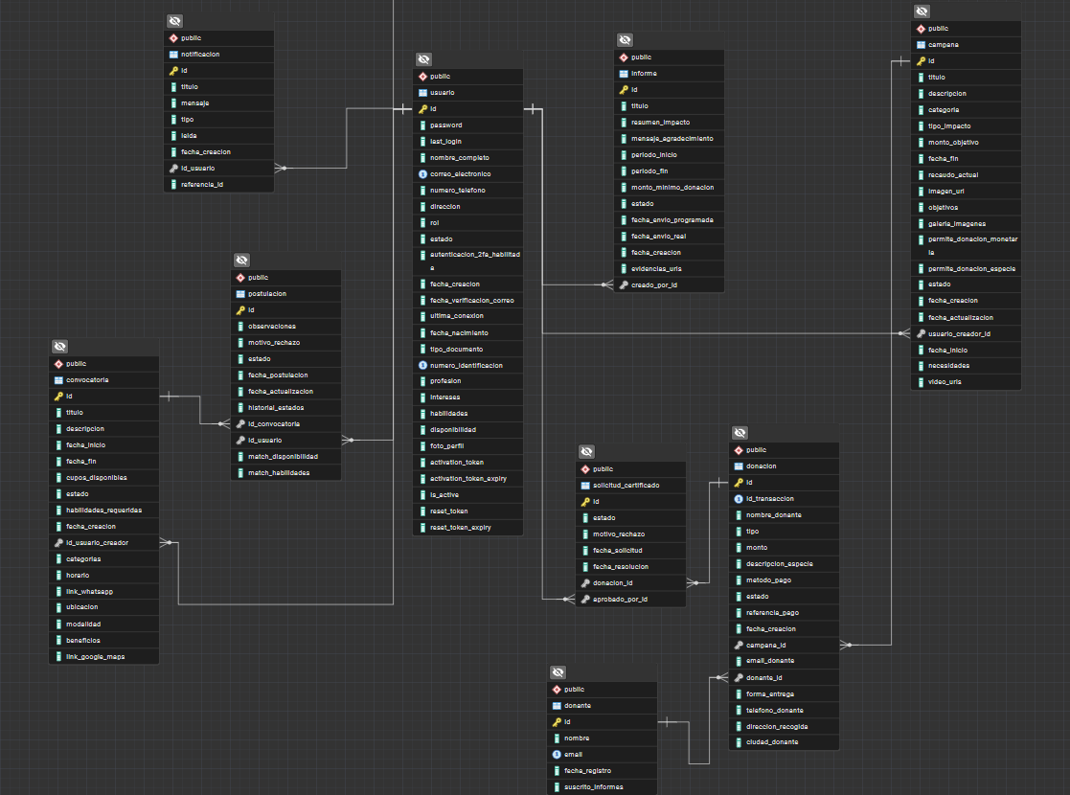
DISEÑO DE LA BASE DE DATOS

Slide 27
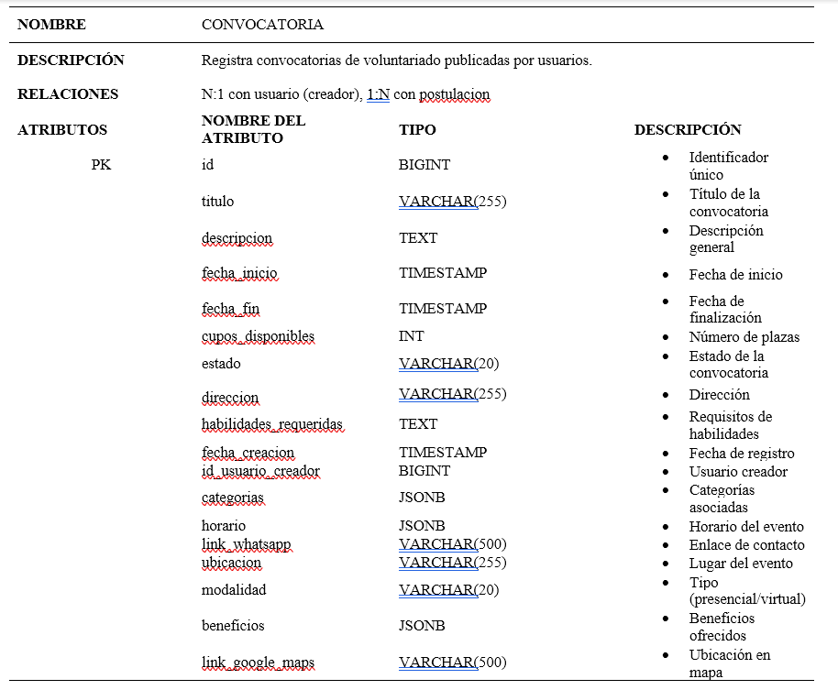
DISEÑO DE LA BASE DE DATOS – TABLA

Slide 28
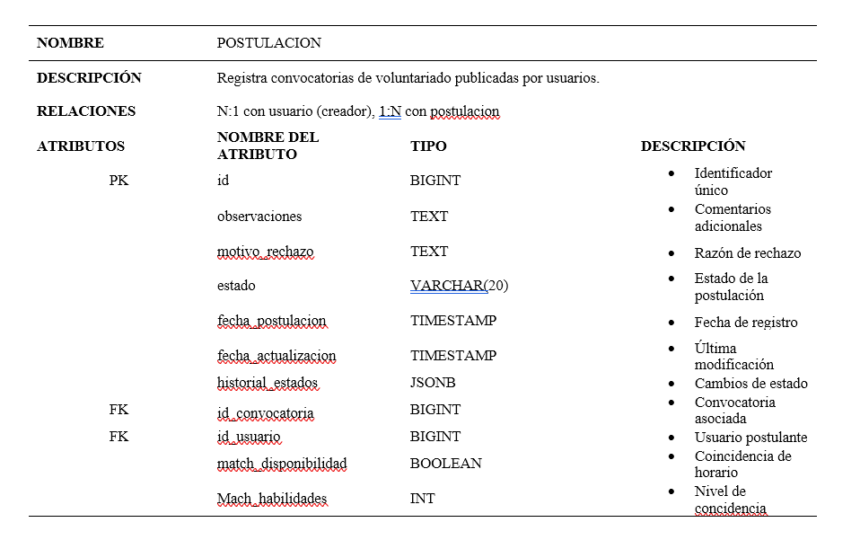
DISEÑO DE LA BASE DE DATOS – TABLA

Slide 29
lll. Desarrollo

Slide 30










SOFTWARE USADO

Slide 31
lll. IMPLEMENTACIÓN

Slide 32
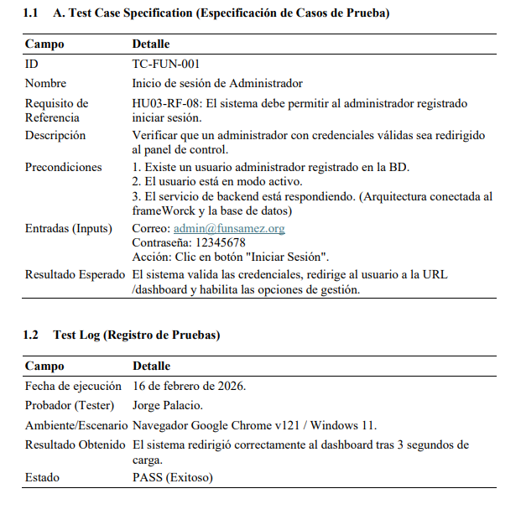
SOFTWARE USADO

Slide 33


